Slide 1
ỨNG DỰNG QUẢN LÝ HOẠT ĐỘNG KINH DOANH TRỰC TUYẾN CỦA CHUỖI CỬA HÀNG TRÊN NỀN WEB
TRƯỜNG ĐẠI HỌC CẦN THƠ KHOA CÔNG NGHỆ THÔNG TIN & TRUYỀN THÔNG BỘ MÔN CÔNG NGHỆ PHẦN MỀM
BÁO CÁO LUẬN VĂN
Cán bộ hướng dẫn: Hội đồng phản biện: Sinh viên thực hiện:
Ths. Võ Huỳnh Trâm TS. Huỳnh Quang Nghi Tô Vủ Phong TS. Cù Vĩnh Lộc MSSV: B1605410

Slide 2
NỘI DUNG TRÌNH BÀY
GIỚI THIỆU
NỘI DUNG
KẾT LUẬN
HƯỚNG PHÁT TRIỂN
DEMO

Slide 3
ĐẶT VẤN ĐỀ
COVID-19 hoành hành
Mua sắm online bùng nổ
Quy mô cửa hàng phát triển
Thiếu giải pháp cho chuỗi cửa hàng

Slide 4
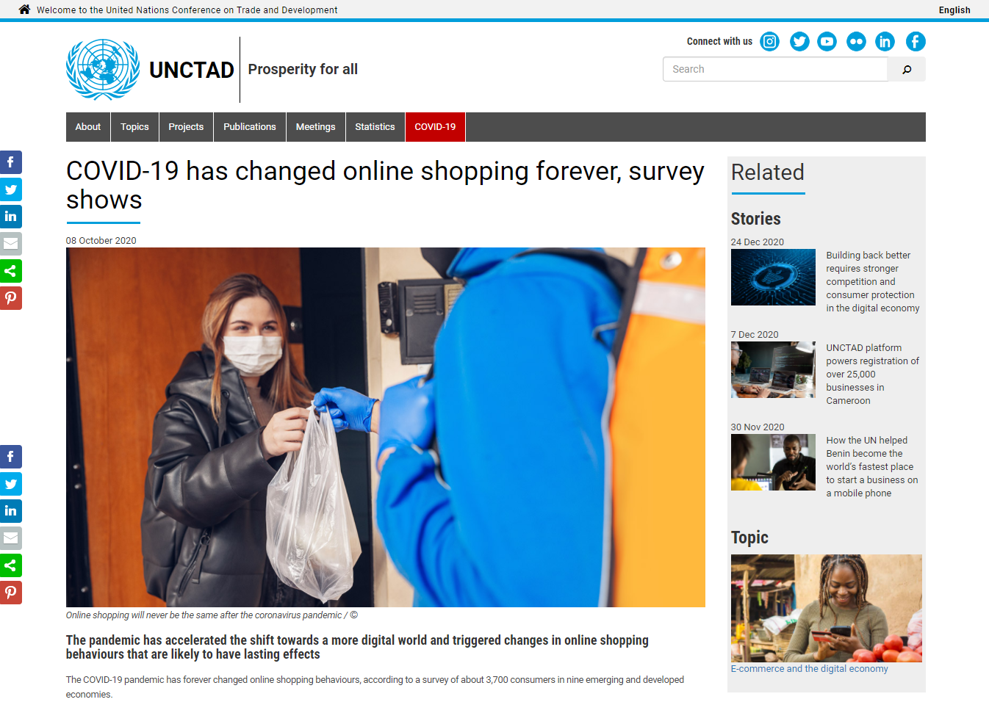
ĐẶT VẤN ĐỀ

Slide 5
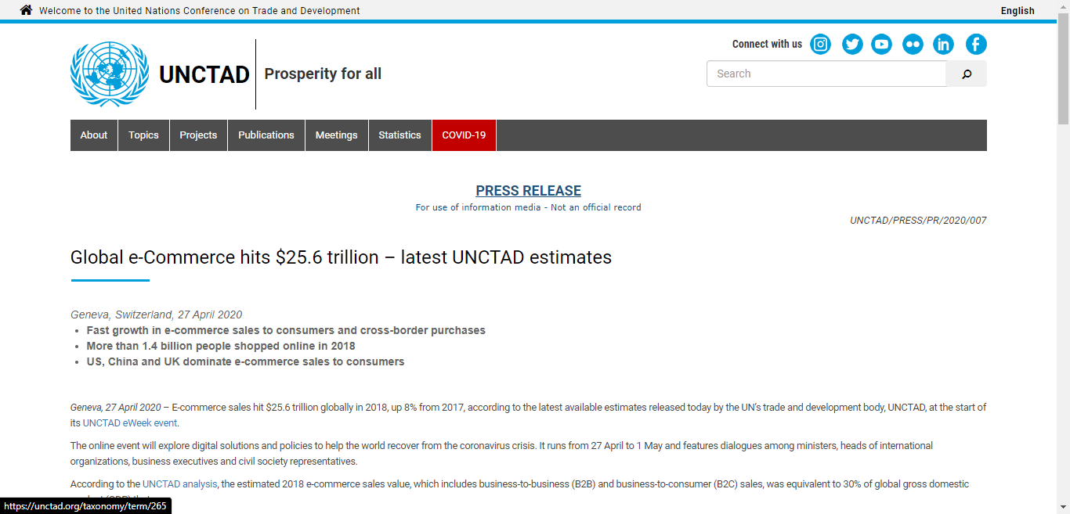
ĐẶT VẤN ĐỀ

Slide 6
MỤC ĐÍCH CỦA ĐỀ TÀI
Xây dựng ứng dụng kinh doanh trực tuyến kết hợp quản lý kinh doanh.
Đơn giản hóa, nâng cao hiệu suất.
Đa nền tảng, tương thích nhiều thiết bị.

Slide 7
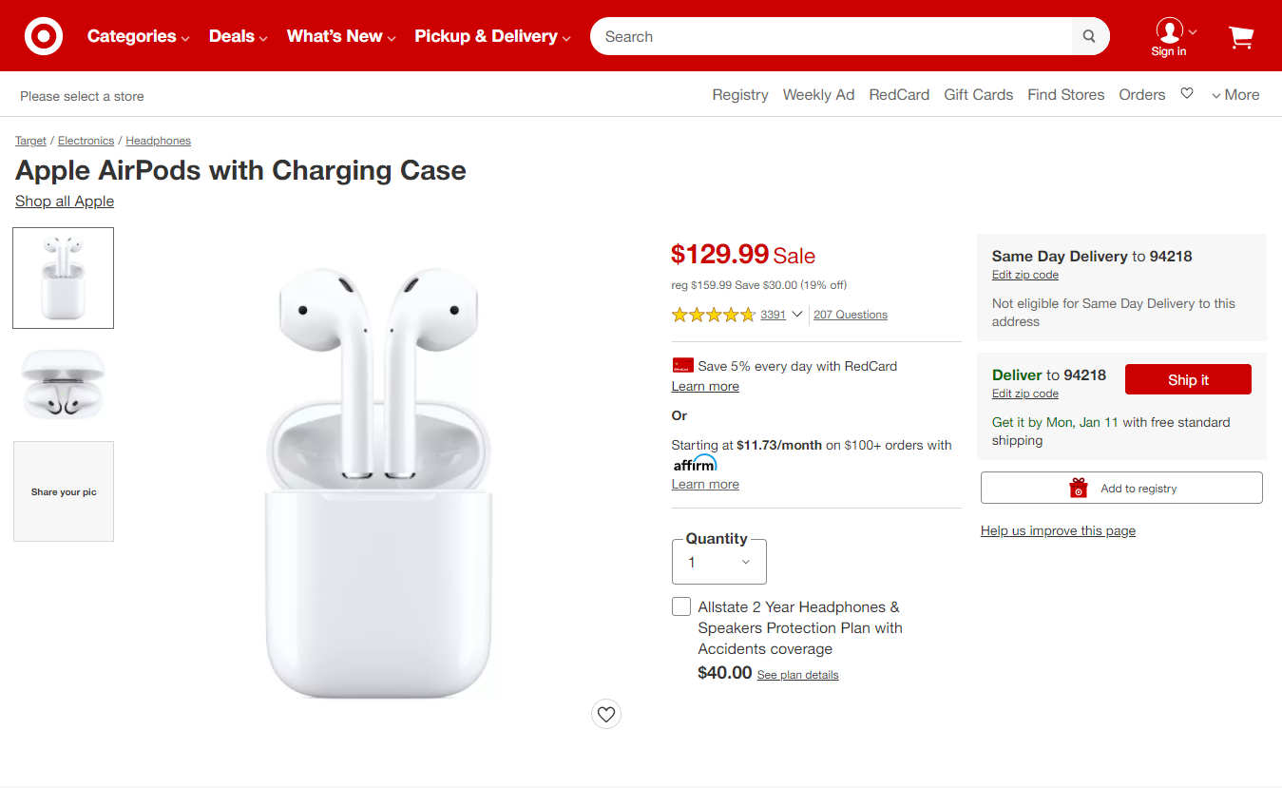
LỊCH SỬ GIẢI QUYẾT VẤN ĐỀ
Ngoài nước: Website thương mại điện tử của chuỗi cửa hàng Target (target.com)
Ngoài nước:
Vận hành hơn 10 năm
Ngôn ngữ tiếng Anh
Có tính phí
Có đầy đủ các tính năng cần thiết
Trang chi tiết sản phẩm của target.com

Slide 8
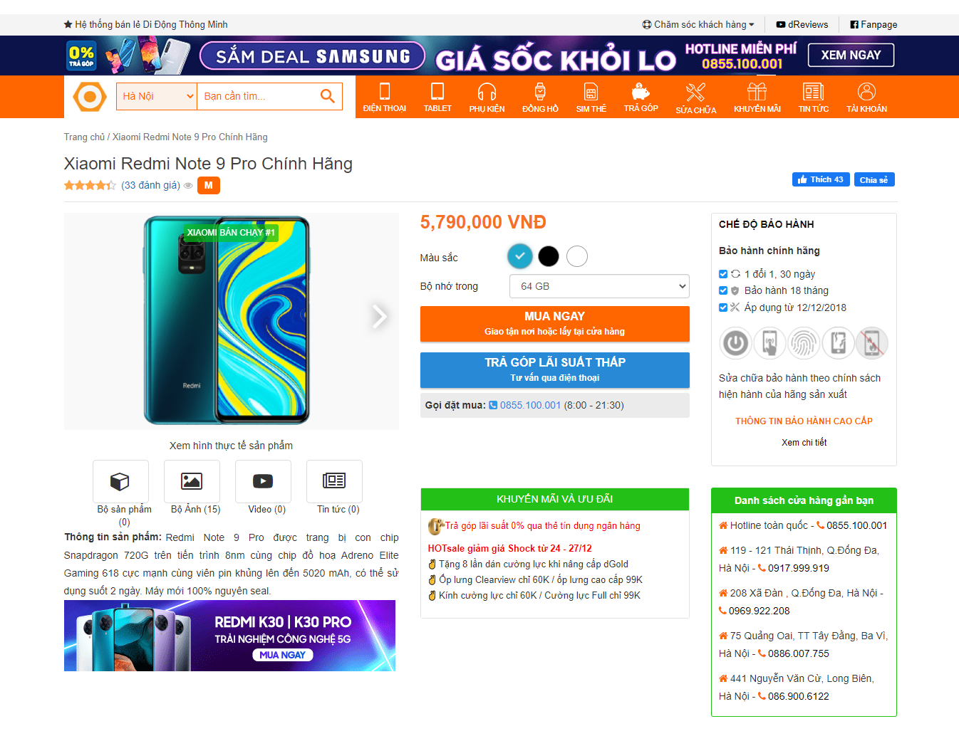
LỊCH SỬ GIẢI QUYẾT VẤN ĐỀ
Trong nước:
Phần mềm quản lý định lượng nguyên liệu nhà hàng, quán café (Phát triển bởi Webkynang.vn)
Được viết bằng Excel
Giao diện đơn giản
Có một số tính năng cơ bản
Quản lý theo từng Sheet

Slide 9
HƯỚNG GIẢI QUYẾT
Quy trình nghiệp vụ quản lý chuỗi cửa hàng
Mô hình phân quyền RBAC (Role-Based Access Control)
Kiến trúc RESTful API

Slide 10
CÔNG NGHỆ SỬ DỤNG
Ngôn ngữ lập trình: Java, Javascript
Cơ sở dữ liệu: MySQL
Kiến trúc RESTful API
Thư viện: Google Maps Places, Stripe,…

Slide 11
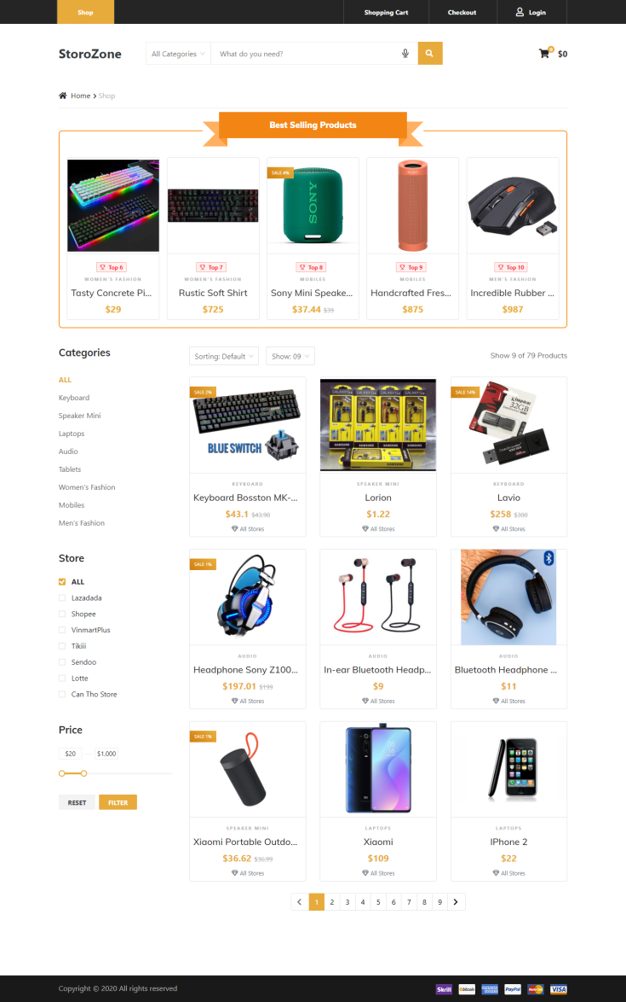
CÔNG NGHỆ SỬ DỤNG
Front-end:
Angular Framework 10
UI: Bootstrap 4, Ant Design
HTTP client: axios

Slide 12
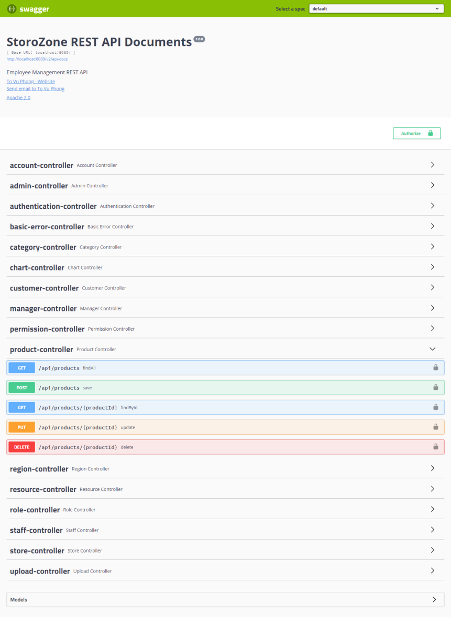
CÔNG NGHỆ SỬ DỤNG
Back-end:
Spring Framework
Spring Security + JWT
Hibernate ORM

Slide 13
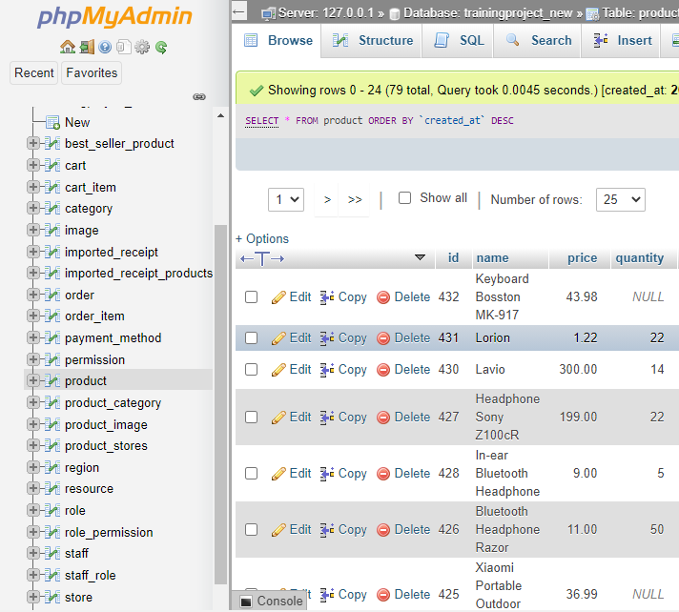
CÔNG NGHỆ SỬ DỤNG
Database:
MySQL
Phpmyadmin
MySQL Workbench

Slide 14
CÔNG NGHỆ SỬ DỤNG
Ưu điểm:
Khả năng mở rộng và tái sử dụng
Tăng tính bảo mật
Tăng khả năng tương thích

Slide 15



ĐẶC TẢ YÊU CẦU CHỨC NĂNG
Các nhóm người dùng chính:
Khách hàng
QL chi nhánh
QL chuỗi
cửa hàng

Slide 16
ĐẶC TẢ YÊU CẦU CHỨC NĂNG
Duyệt sản phẩm
Lọc và tìm kiếm sản phẩm
Xem chi tiết sản phẩm
Quản lý giỏ hàng
Thanh toán đơn hàng
Đăng ký tài khoản / Đăng nhập
Khách hàng

Slide 17
ĐẶC TẢ YÊU CẦU CHỨC NĂNG
QL kho hàng
Nhập hàng
QL đơn hàng
QL hóa đơn
QL nhân viên cửa hàng
QL vai trò
Xem thống kê và biểu đồ
QL chi nhánh

Slide 18
ĐẶC TẢ YÊU CẦU CHỨC NĂNG
QL chi nhánh
QL khu vực
QL danh sách sản phẩm
QL danh mục sản phẩm
QL nhân viên
QL vai trò
Xem thống kê và biểu đồ
QL chuỗi
cửa hàng

Slide 19
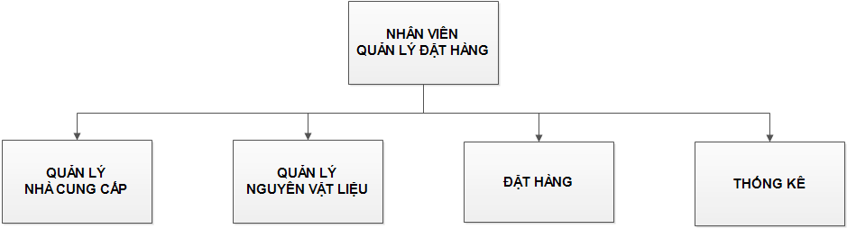
ĐẶC TẢ YÊU CẦU CHỨC NĂNG
Sơ đồ chức năng nhân viên quản lý đặt hàng

Slide 20
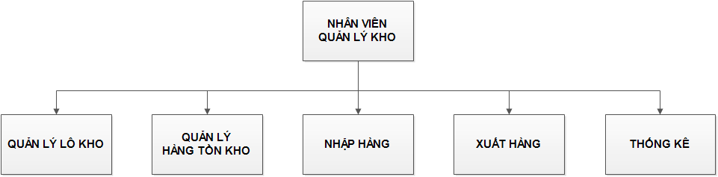
ĐẶC TẢ YÊU CẦU CHỨC NĂNG
Sơ đồ chức năng của nhân viên quản lý kho

